Slide 1
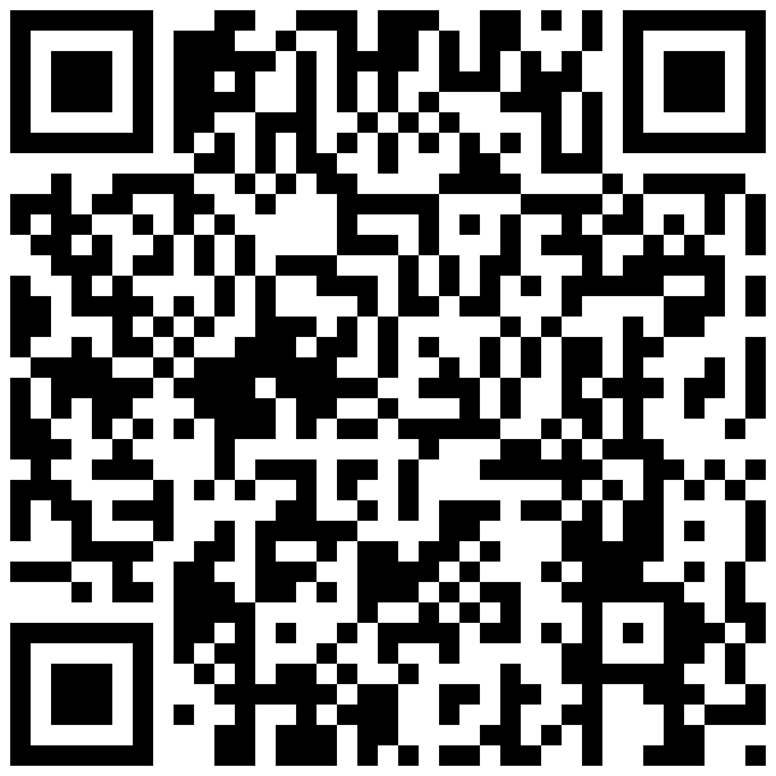





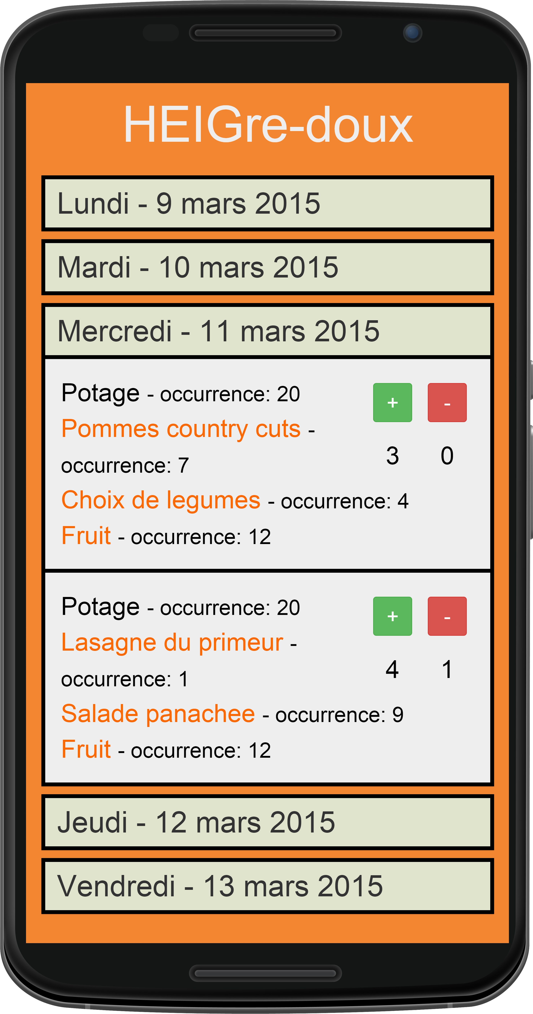
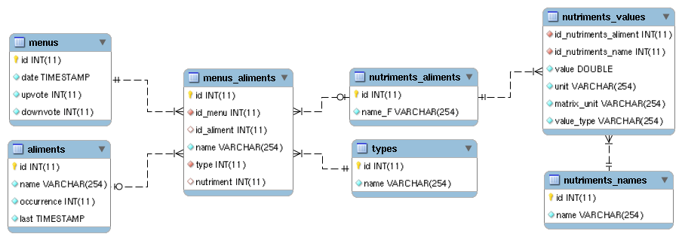
Filière TIC
Fork me on GitHub
HEIGre-doux
Léonard Berney – Sacha Bron
HEIGre-doux est une application pour smartphone ayant pour objectif de consulter les menus de la cafétéria de la HEIG-VD. Ce projet se base principalement sur des technologies web.
Ce projet a été réalisé en deuxième année dans le cadre du cours de bases de données.
Fonctionnement de l’application
L’application est divisée en deux parties principales:
front-end (client) et back-end (serveur).
Le serveur se connecte régulièrement à la page web contenant les menus en format « .docx » et les télécharge si nécessaire.
Les fichiers sont ensuite analysés pour extraire et stocker les informations intéressantes.
La base de données (MySQL) est mise à jour avec les derniers menus.
Des statistiques (votes, valeurs nutritives, précédentes occurrences, origine de la viande) sont enregistrées.
Du côté du client, lorsque l’utilisateur désire consulter les menus, le serveur envoie la liste des menus de la semaine sous forme de JSON.
Le JSON contient toutes les informations requises par l’application pour pouvoir afficher la liste des menus de la semaine, ainsi que diverses statistiques.
Technologies utilisées
Le serveur est programmé en Scala, un langage de programmation fonctionnel, et utilise le framework Play.
L’utilisation de Play permet de rapidement avoir un serveur web fonctionnel en ayant à écrire une quantité minimale de code. Il permet, en outre, de gérer facilement un grand nombre de connexions.
L’application mobile contient une vue web écrite en HTML et JavaScript, et utilisant le framework AngularJS. Elle communique avec le serveur via une API (Application Programming Interface) RESTful, c’est-à-dire que les données sont transmises sur demande dans un format standard (JSON), sans dépendre de l’état de l’application. Ainsi, il est tout à fait possible de développer une autre application utilisant les données recueillie par le serveur.
Base de données
La base de données stocke tous les menus téléchargés ainsi que leur date et le nombre de votes qu'ils ont reçus. Chaque aliment est représenté avec son type (viande, légume, etc.), ainsi que ses valeurs nutritives. Le schéma de la base de donnée est le suivant:
Capture d’écran de l’application
Contacts:
leonard.berney@heig-vd.ch sacha.bron@heig-vd.ch

